Slide 1

Đề tài: NBTN “Tàu hỏa”
Lứa tuổi: 24-36 tháng

Slide 2
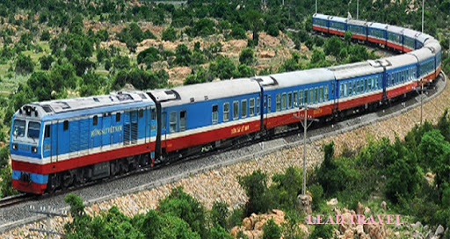
Tàu hỏa

Slide 3
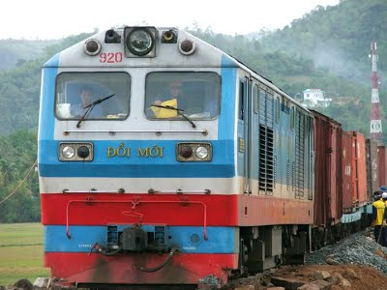
Đầu tàu

Slide 4
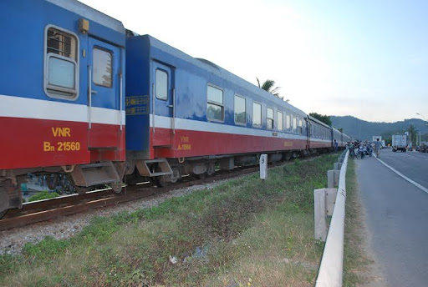
Toa tàu

Slide 5
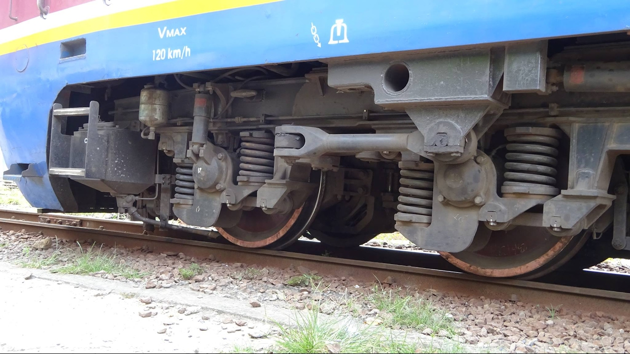
Bánh xe

